Slide 1
Klasse F versterker
met trilkring derde harmonische
Jan Genoe
September 2025

Slide 2
Overzicht
Inleiding - Wat zijn Klasse F versterkers?
Theoretische achtergrond - Werkingsprincipe en vergelijking Klasse C
Circuitanalyse - Praktisch schema en componenten
Simulaties - SPICE analyse van het gedrag
Harmonische filtering - Rol van de extra LC-kringen
Efficiëntie - Prestatievoordelen
Alternatieve schema's - Varianten en toepassingen
Conclusies - Samenvatting en praktische overwegingen

Slide 3
Definitie
Klasse F versterkers zijn hoogfrequent resonante versterkers die:
Werken met harmonische filtering
Gebruiken meerdere LC-kringen voor optimalisatie
Hebben een zeer hoge efficiëntie (theoretisch 100%)
Zijn optimaal voor enkelvoudige frequenties

Slide 4
Belangrijkste kenmerken
🎯 Resonant: Werken op één specifieke frequentie
⚡ Efficiënt: Minimaal energieverlies
🔧 Selectief: Smalle bandbreedte (~1% van f_{o})
📡 RF toepassingen: Zenders, oscillatoren

Slide 5
Verschil tussen Klasse C en Klasse F
Klasse C versterker
Eenvoudig: Één LC-kring
Basis resonantie: Werkt op fundamentele frequentie
Beperkte efficiëntie: ~85-90%
Klasse F versterker
Uitgebreid: Meerdere LC-kringen
Harmonische optimalisatie: Controle over 2e en 3e harmonische
Hogere efficiëntie: Tot ~95% praktisch

Slide 6
Waarom Klasse F?
De extra LC-kringen in Klasse F zorgen voor:
Betere golfvorm: Minder vervorming
Hogere efficiëntie: Minder energieverlies
Meer vermogen: Bij dezelfde transistor

Slide 7
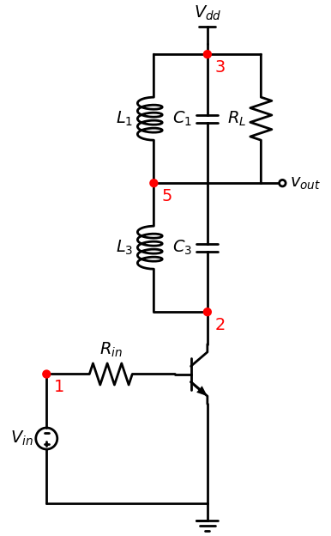
Basisschema van de klasse F versterker

Slide 8
Belangrijke knopen
In het schema identificeren we:
Knoop 1: Ingang (AC koppeling)
Knoop 2: Collector (fundamentele + harmonischen)
Knoop 3: Voeding (V_{dd})
Knoop 5: Uitgang (gefilterde fundamentele)

Slide 9
Sleutelcomponenten
Q1: driving transistor
L1, C1: Fundamentele resonantiekring (f_{o})
L3, C3: 3e harmonische filter (3×f_{o})
Notes:
Wanneer de gelijkaardige stroompulsen aangelegd worden op 2 parallelle LRC kringen in serie, zal dezelfde stroom door de kringen lopen, maar zullen de spanningen over beide kringen opgeteld worden.

Slide 10
Spice code van de klasse F versterker
* klasse F basiscircuit
Q_Q1 2 1 0 Q2
L_L1 5 3 1uH
C_C1 5 3 10n
R_R1 5 3 60
V_V3 3 0 11V
V_V5 1 0 sin(0.7 0.8 1591500) DC=0.7
C_C3 5 2 10n
L_L3 5 2 0.111uH
.model Q2 NPN(Is=14.34f BF=200 RB=200 )

Slide 11
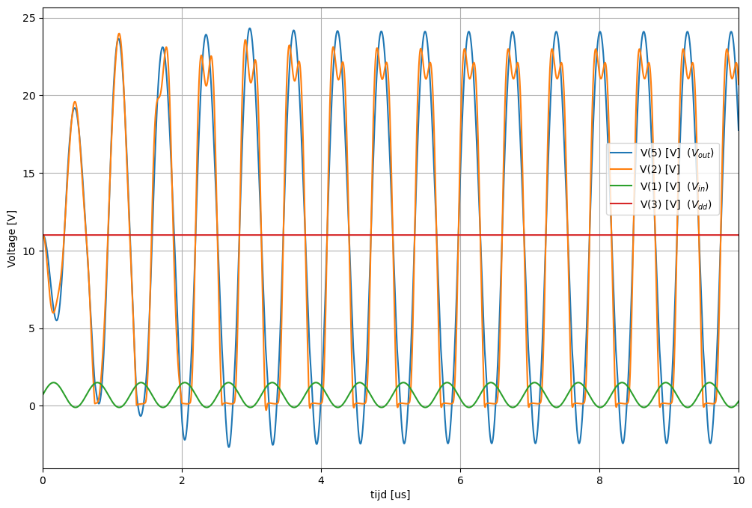
Spanningen op de verschillende knopen van de klasse F versterker

Slide 12
Simulatieparameters
Tijd: 10 μs (meerdere perioden)
Frequentie: ~1591 kHz fundamenteel
Temperatuur: 25°C

Slide 13
Wat te verwachten
Knoop 2: Collector spanning met harmonischen
Knoop 5: Gefilterde 3e harmonische
Stroom: Pulsvormig door transistor
Efficiëntie: Verhoogd t.o.v. Klasse C
Notes:
Wanneer we op basis van de spanningen bekomen in de bovenstaande figuur de spanningen over de trilkring van de eerste harmonische en de spanningen over de trilkring van de derde harmonische plotten, zien we dat op moment dat de eerste harmonische een minimum bereikt, de derde harmonische piekt. Dit heeft een belangrijk voordeel, namelijk de spanning over het totale circuit wordt kleiner of er kan met dezelfde spanning een veel grotere swing bekomen worden.

Slide 14
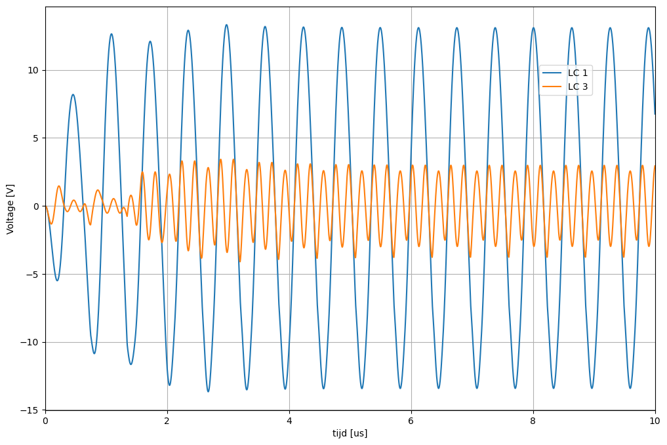
Verloop van de spanning over de eerste (LC1) en over de derde (LC3) harmonische.

Slide 15
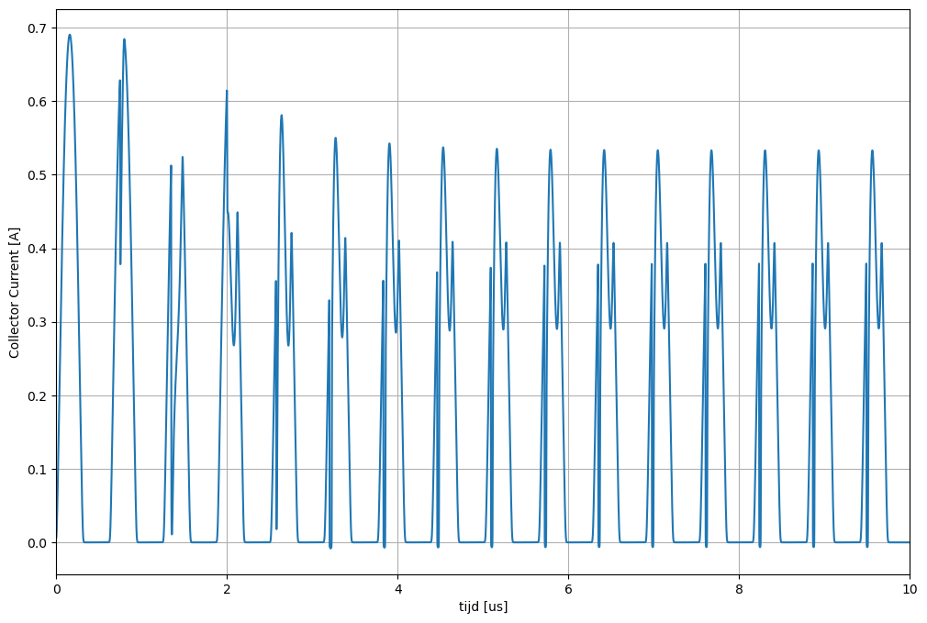
Verloop van de collector current

Slide 16
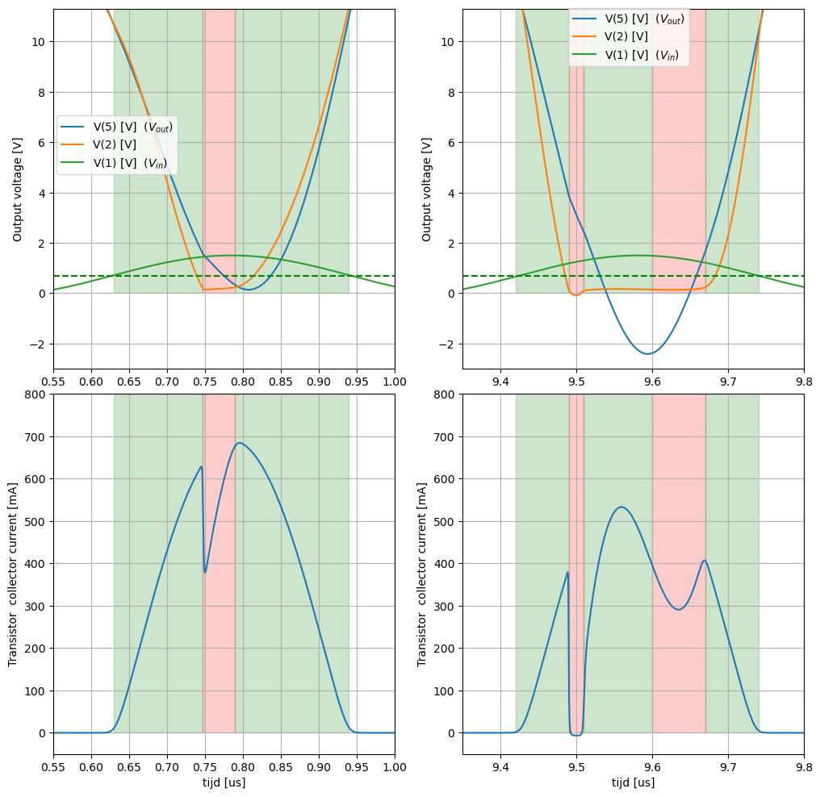
Effect van de saturatiespanning

Slide 17
Analyse van de Simulatieresultaten

Slide 18
Spanningsverschillen
Knoop 2 vs Knoop 5: Toont effect van 3e harmonische filter
Kleurgecodeerde zones:
🟢 Groen: Transistor stroom niet gereduceerd door saturatie
Transistor in het voorwaards actief gebied
🔴 Rood: Transistor stroom gereduceerd door saturatie
lage collector spanning

Slide 19
Harmonische werking
De 3e harmonische filter zorgt voor:
Golfvorming: Verbeterde collector spanning
Efficiëntie: Verminderd energieverlies
Vermogen: Optimale energieoverdracht

Slide 20
Efficiëntie van Klasse F Versterkers

Slide 21
Theoretische efficiëntie
Klasse A: Max 50%
Klasse B: Max 78.5%
Klasse C: 85-90%
Klasse F: Tot 100% (theoretisch)

Slide 22
Praktische voordelen
Energiebesparing: Lagere operationele kosten
Koeling: Minder warmteontwikkeling
Batterijduur: Langer bij draagbare apparaten
Vermogen: Meer output bij zelfde transistor

Slide 23
⚡ Voordeel: Hogere efficiëntie
💰 Nadeel: Meer componenten (kosten)
📐 Nadeel: Complexer ontwerp
📏 Nadeel: Meer PCB ruimte

Slide 24
Alternatieve schema's van de klasse F versterker

Slide 25
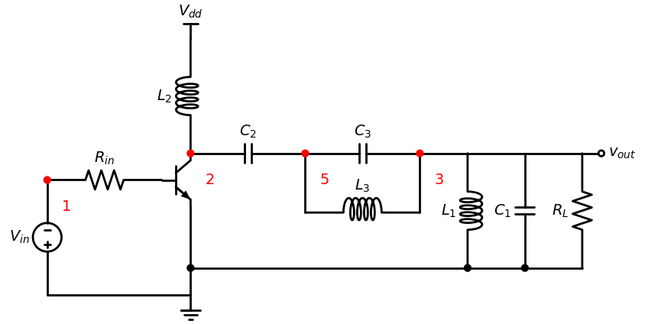
klasse F versterker waarbij de uitgang oscilleert rond de grond

Slide 26
Klasse F versterker met oscillatie rond de grond
* klasseF
Q_Q1 2 1 0 Q2
L_L1 0 3 1uH
C_C1 0 3 10n
R_R1 0 3 100
V_V3 4 0 10V
V_V5 1 0 sin(0.4 0.8 1591500) DC=0.4
C_C3 5 3 10n
L_L3 6 3 0.111uH
R_R3 6 5 0.001
L_L2 2 4 2mH

Slide 27
Klasse F versterker met oscillatie rond de grond
C_C2 2 5 1000n
.model Q2 NPN(Is=14.34f BF=200 Rb=100 )

Slide 28
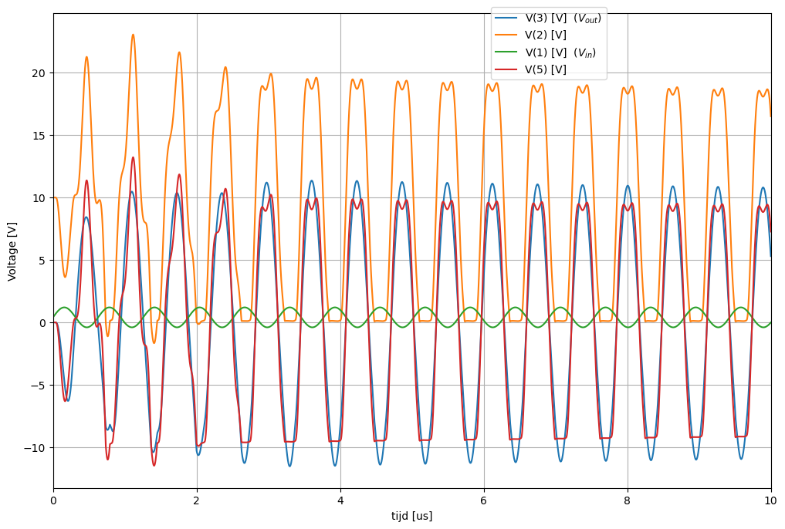
Spice simulatie van de Klasse F waarbij de uitgang oscilleert rond de grond

Slide 29
Waarom een alternatief schema?
Het alternatieve schema biedt:
Aarding: Oscillatie rond 0V ipv VCC
Eenvoud: Gemakkelijkere metingen
Praktisch: Beter voor sommige toepassingen

Slide 30
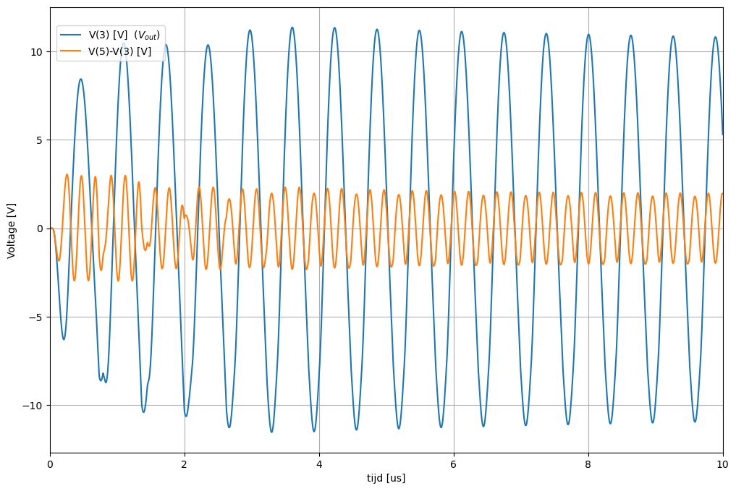
Spice simulatie van de Klasse F waarbij de uitgang oscilleert rond de grond. Verloop van de spanning over de eerste (LC1) en over de derde (LC3) harmonische

Slide 31
RF Zenders
FM radio stations
TV zenders
Mobiele basisstations
Satellietcommunicatie

Slide 32
Industriële toepassingen
RF verwarming
Plasma generatoren
Medische diathermie
Inductieve verwarming

Slide 33
Ontwerpoverwegingen
Frequentieselectie: Fundamenteel + harmonischen
Q-factor: Bandbreedte vs efficiëntie
Componenttoleranties: Precisie vereist
Thermisch management: Koeling

Slide 34
Samenvatting en Conclusies

Slide 35
Klasse F kenmerken
Hoogfrequent: Resonante versterkers voor vaste frequenties
Efficiënt: Tot 95% praktische efficiëntie mogelijk
Harmonisch: 3e harmonische filter is essentieel
Selectief: Smalle bandbreedte (~1% van f_{o})

